Slide 1
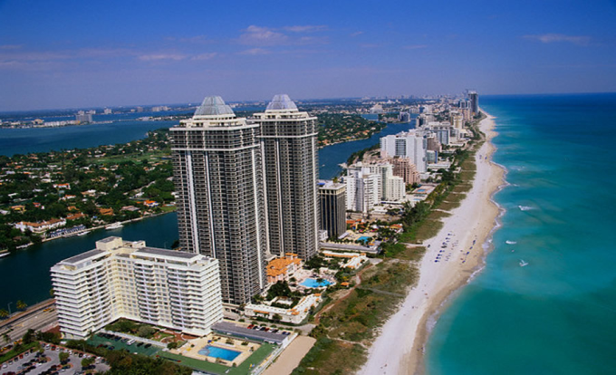
MIAMI
POPOLAZIONE
Miami è una città di 430.332 abitanti degli Stati Uniti d'America, capoluogo della Contea di Miami-Dade, in Florida.
Miami fu fondata come città il 27 luglio 1896 con circa 400 abitanti.
Nel 1940 vi risedevano già 172.172 abitanti. La città viene spesso confusa con Miami beach.
Notes:
1

Slide 2
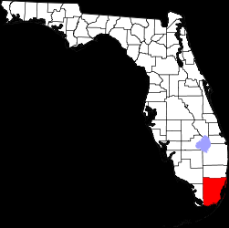
territorio
Miami è situata sulla costa sud-orientale dello stato della Florida.
In termini di area, Miami è una tra le città più piccole tra le principali città degli Stati Uniti. La superficie rocciosa nel sottosuolo di Miami è olite o calcare. questo strato roccioso è ricoperto da uno strato più sottile spesso non più di 15 metri. il calcare si è formato a seguito dei cambiamenti del livello del mare.
Notes:
2

Slide 3
curiosità
Si racconta che sui fondali dell’oceano si trovano ancora molti tesori. Si dice che pirati come Barbanera abbiano lasciato nell’oceano tesori di enormi quantità. Infatti molti turisti hanno trovato oro e argento sia a terra che in mare. Dato il clima caldo della città la crema solare e stata inventata proprio in questo posto da Benjamin Green.
Notes:
3

Slide 4
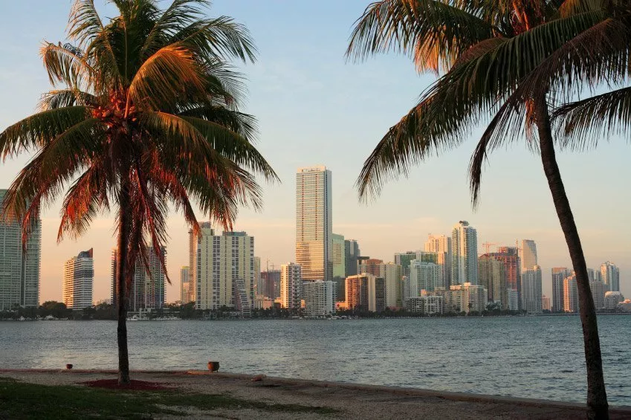
storia
I primi ad arrivare in Florida furono Vicente Yànez Pinzòn e Amerigo Vespucci. Questa zona fu abitata, per più di mille anni, da tribù indigene. Quando arrivò il condottiero spagnolo qui vivevano varie tribù, fra cui quella degli “indiani miami”, che diedero il nome al fiume Miami e successivamente alla città.
Notes:
4

Slide 5
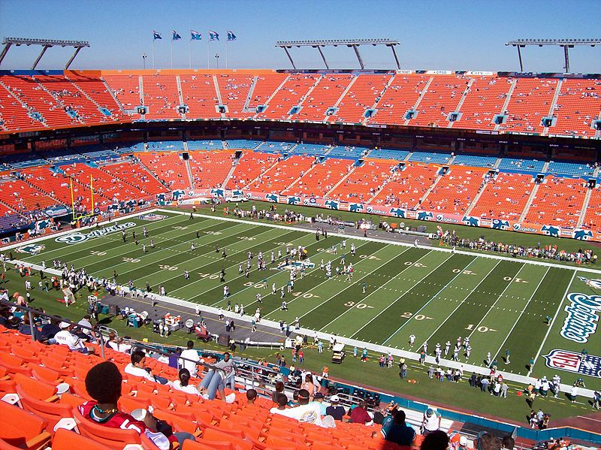
Gli sport
Miami ospita ogni anno al Dolphin Stadium una delle quattro finali nazionali riservate ai campionati studenteschi di football americano, inoltre a Homestead ha sede ha sede l’Homestead-Miami Speedway, circuito dove si disputano le gare delle più importanti serie automobilistiche.
Notes:
5

Slide 6
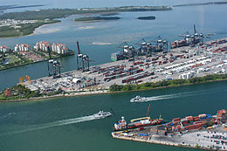
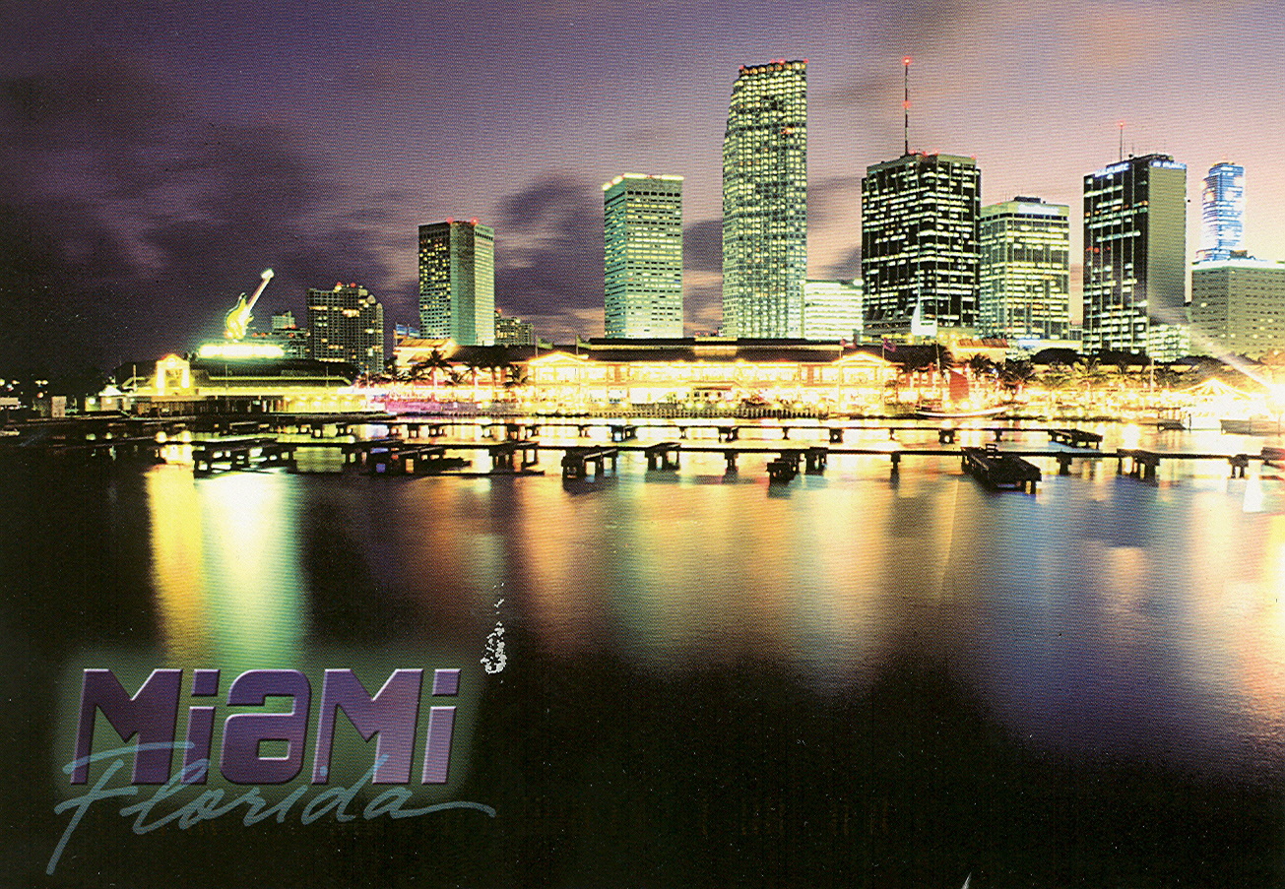
Notes:
6

Slide 7
FINE
Notes:
7

